Slide 1
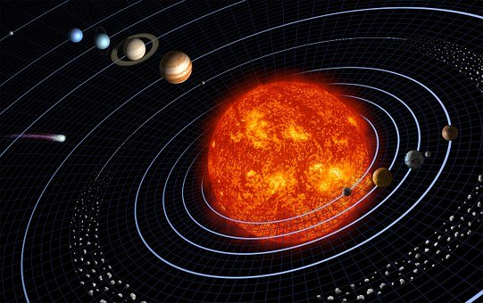
IL SISTEMA SOLARE
Il Sistema Solare, il pianeta su cui viviamo, la Terra, gira senza sosta intorno al Sole.Oltre la terra,ci sono altri sette pianeti, e in più i loro satelliti, gli asteroidi e le comete che girano intorno ad esso.Alcuni pianeti hanno dei satelliti,cioè corpi celesti che gli girano intorno,come la LUNA.Tutti questi elementi costituiscono il grande sistema planetario che chiamiamo sistema solare.

Slide 2
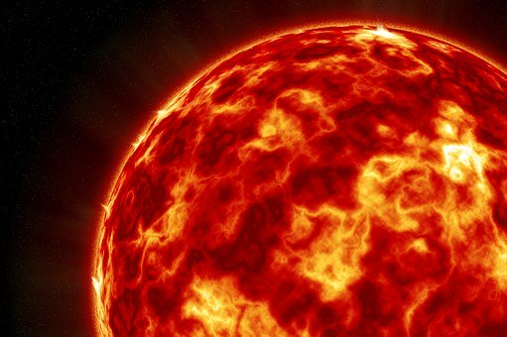
CHE COSA CONTIENE IL SISTEMA SOLARE?
Facciamo un viaggio attraverso il Sistema Solare, partendo dal Sole. Il Sole è il centro del Sistema Solare. È una stella gialla di dimensioni medie; il fatto che sembri la stella più splendente di tutte si deve alla sua vicinanza alla Terra: è lontana da noi “solo” 150 milioni di chilometri.

Slide 3
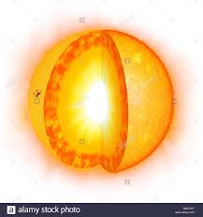
IL SOLE
Come tutte le altre stelle, il Sole è una palla di gas, e più precisamente di idrogeno ed elio. Nel suo nucleo, cioè nella sua parte più interna, avvengono reazioni nucleari che producono le enormi quantità di luce e calore che giungono fino a noi.

Slide 4
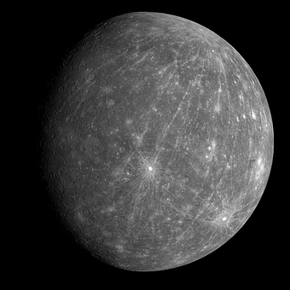
I PIANETI:MERCURIO
Lasciando il Sole, il primo pianeta che si incontra è Mercurio: un pianeta piccolo, roccioso e tempestato di crateri. Non possiede satelliti (o lune), né un’atmosfera degna di considerazione.

Slide 5
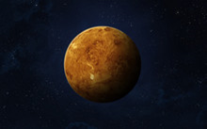
IL PIANETA:VENERE
Dopo Mercurio ecco Venere, leggermente più piccolo della Terra. È coperto da spesse nubi di anidride carbonica che trasportano goccioline di acido solforico. Questo fitto strato di nubi intrappola il calore sulla superficie del pianeta, rendendolo persino più caldo di Mercurio. Anche Venere è privo di satelliti.

Slide 6
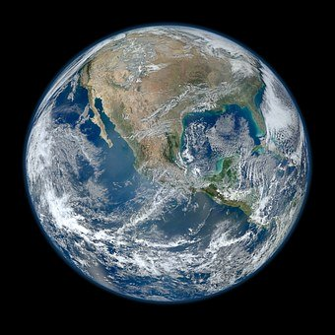
IL PIANETA: TERRA
Terzo pianeta è la Terra, il “pianeta azzurro” , con i suoi oceani d’acqua, i continenti e una brillante foschia atmosferica ricamata da nuvole bianche. La Terra è un pianeta roccioso, come gli altri pianeti “interni” del Sistema Solare (quelli più vicini al Sole), ma la sua superficie rocciosa è stata trasformata dalla vita.Non esiste un altro pianeta così nel nostro Sistema Solare!

Slide 7
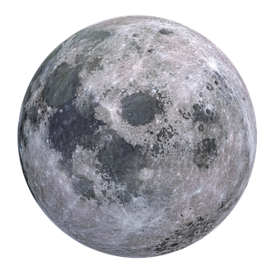
LA LUNA
Per capire quanto la nostra Terra sia preziosa e delicata, ci basta fare una “visita” sulla Luna, il nostro satellite naturale. La Luna è sterile, piena di crateri e priva di vita.

Slide 8
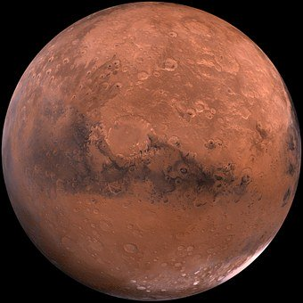
IL PIANETA: MARTE
Marte, il “pianeta rosso”, è l’ultimo dei pianeti interni. Il colore rossastro deriva dalla reazione delle rocce a contatto con l’ossigeno. Sebbene il suo paesaggio mostri segni di colate di lava e, forse, di improvvise alluvioni d’acqua, finora non si sono trovate tracce di vita.

Slide 9
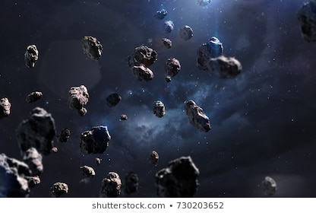
GLI ASTEROIDI
GLI ASTEROIDI
Dopo Marte, prima di incontrare Giove, si trova la fascia degli asteroidi; sono migliaia di ammassi rocciosi, spesso con una strana forma. La forza di gravità di Giove ne ha catturato qualcuno, che ora gli orbita intorno come satellite

Slide 10
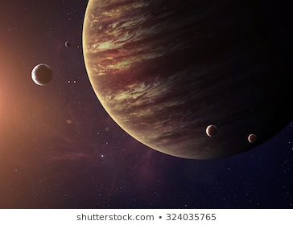
IL PIANETA: GIOVE
Giove è il gigante del nostro Sistema Solare. Il pianeta non ha una vera e propria superficie, perché non è costituito da rocce solide, ma da gas, ed è coperto di una spessa fascia di nuvole. Giove è circondato da deboli anelli, composti da granelli di polvere.

Slide 11
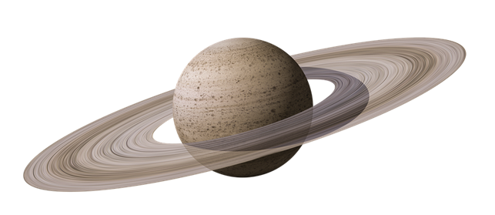
IL PIANETA: SATURNO
Si arriva poi a Saturno, con i suoi larghi anelli fatti di rocce ghiacciate. Anche Saturno è un gigante gassoso e, come Giove, ha molti satelliti. Saturno è piuttosto lontano dal Sole, dal quale riceve poco calore.

Slide 12
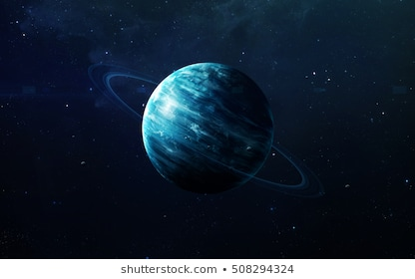
IL PIANETA:URANO
La colorazione azzurra di Urano è dovuta alla presenza di metano. Urano, si distingue per il fatto che è rovesciato su un fianco. Questa posizione inusuale, probabilmente è dovuta all’impatto con un altro corpo celeste. Impiega 84 anni terrestri per compiere un giro attorno al Sole.

Slide 13
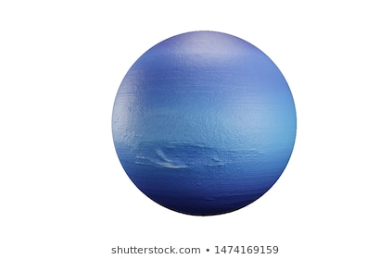
IL PIANETA :NETTUNO
Nettuno è il più esterno dei pianeti del Sistema Solare. Le macchie scure sulla superficie sono probabilmente dovute ad uragani. La grande macchia scura ha più o meno le dimensioni della Terra.

Slide 14
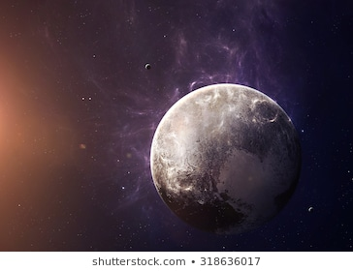
IL PIANETA :PLUTONE
Fino a qualche tempo fa si pensava che Plutone fosse il nono pianeta del Sistema Solare ma nel 2006 è stato declassato a “pianeta nano ” per via della sua grandezza!

Slide 15
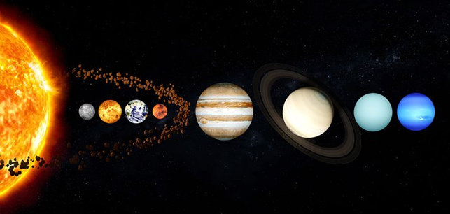
FINE DEL NOSTRO VIAGGIO
Eccoci arrivati alla fine del nostro viaggio, ai confini del Sistema Solare, ai limiti dello spazio profondo. Abbiamo percorso circa 15 miliardi di chilometri. Il Sole è soltanto una stella lontana, molto brillante in cielo. Al di là si trova lo spazio interstellare: stelle, gas e polveri.

Slide 16
REALIZZATO DALLA MAESTRA CARMELA
PER GLI ALUNNI DI 5^A
SCUOLA:”DANTE ALIGHIERI”

